Slide 1
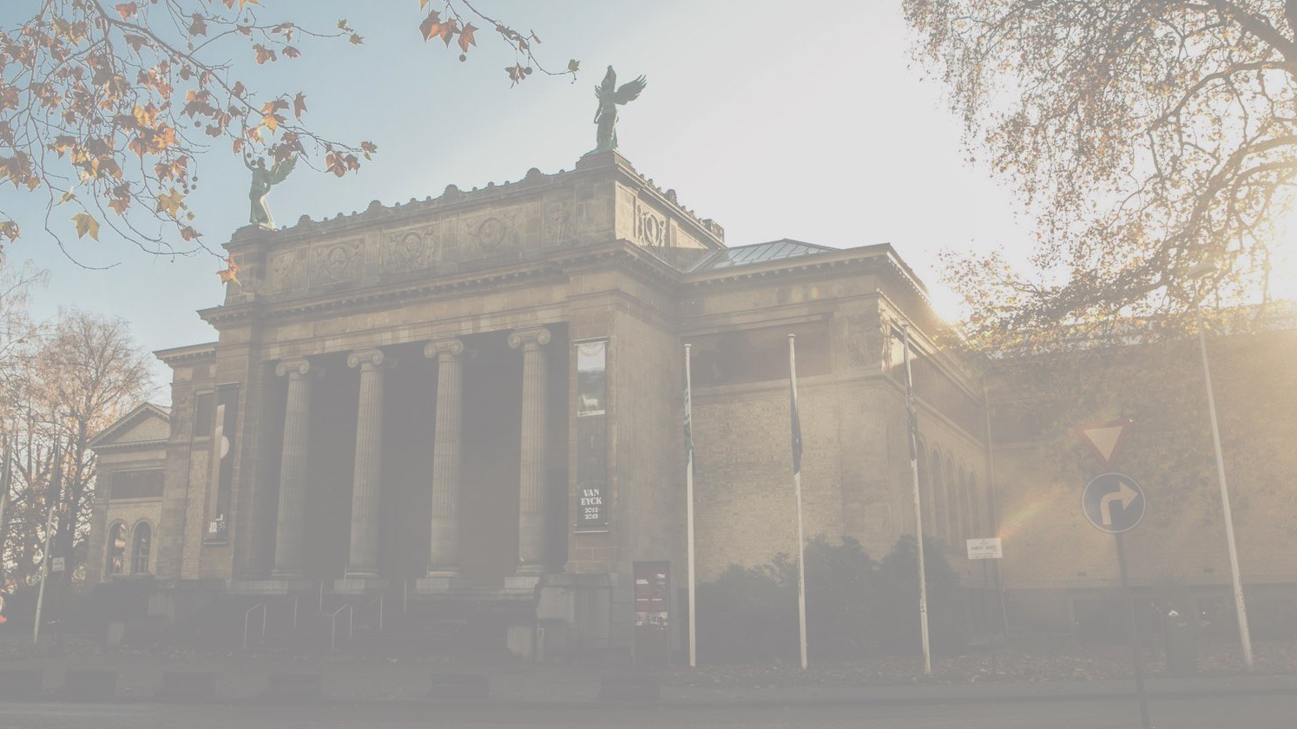
An approach for continuous painting detection and room prediction
Thomas Aelbrecht | Andreas De Witte | Jochen Laroy | Pieter-Jan Philips | Gillis Werrebrouck
Source: https://visit.gent.be/nl/zien-doen/museum-voor-schone-kunsten-msk
Notes:
Jochen

Slide 2
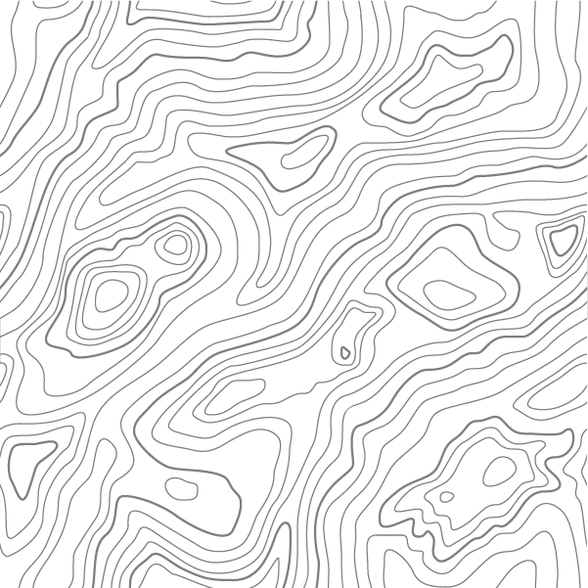
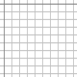

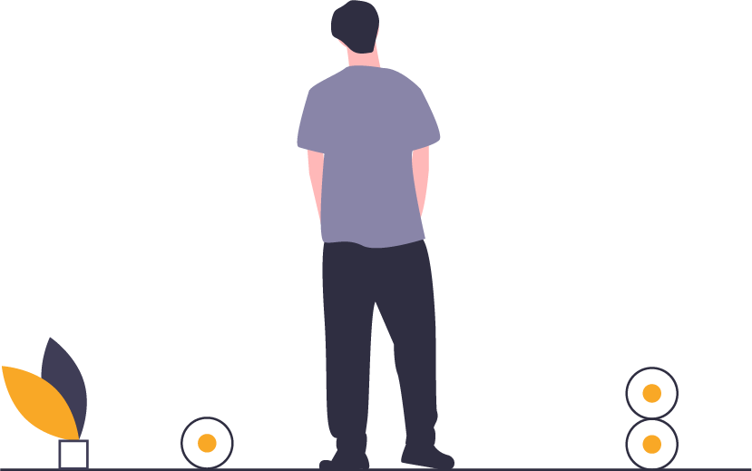
Content
DETECTION
MATCHING
HIDDEN
MARKOV
MODEL
DEMO
02/06/2020
Notes:
Jochen

Slide 3






SETUP
02/06/2020
Notes:
Jochen
Databank:
Draait in Docker
MongoDB
NodeJS die datadump importeert bij start van de Docker containers
Code: Python + Cython voor computational intensieve onderdelen

Slide 4
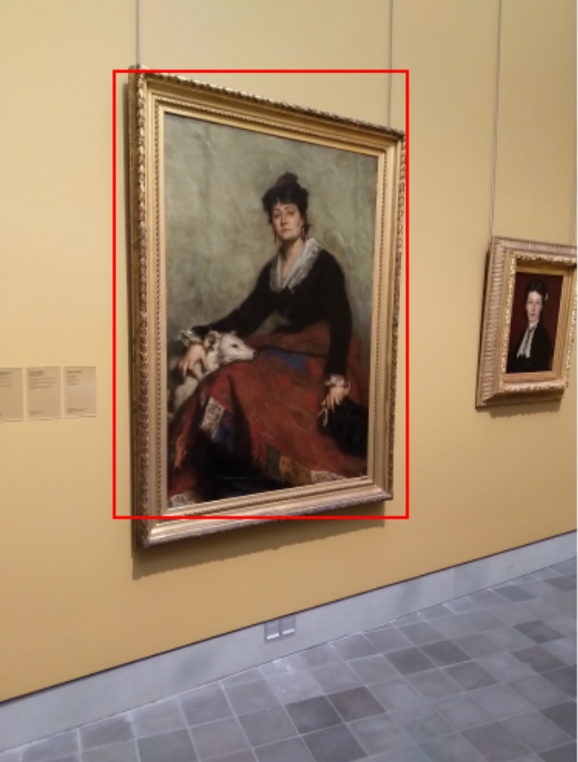
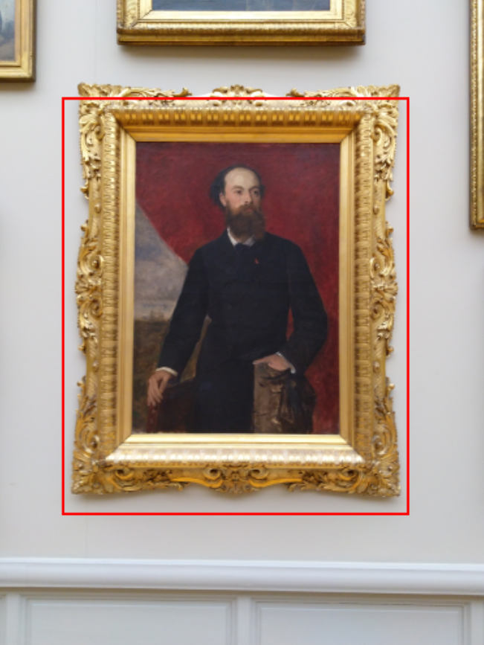
Detection
Semi-supervised algorithm
02/06/2020
Notes:
Jochen
Algoritme:
Doel: zoveel mogelijk details kwijt geraken + zo snel mogelijk databank te vullen met painting-informatie
verkleinen - vergroten
naar grijswaarden
dilate (kernel 21x21)
erode (kernel 21x21)
median blur
Canny
dilate (kernel 9x9)
contours zoeken
enkel contours met ratio 1:10 overhouden (horizontaal & verticaal)
Problemen
Contours zijn niet accuraat genoeg → elk schilderij heeft aanpassingen nodig
Soms kader wel inbegrepen, soms niet
Geen rekening met schilderijen onder een hoek bekeken

Slide 5

Detection
Mean shift segmentation filter
Unsupervised algorithm
Flood fill (keep largest mask)
Invert + erode
Median blur
Canny (with Otsu treshold)
Close lines
Find contours
02/06/2020
Notes:
Gillis

Slide 6
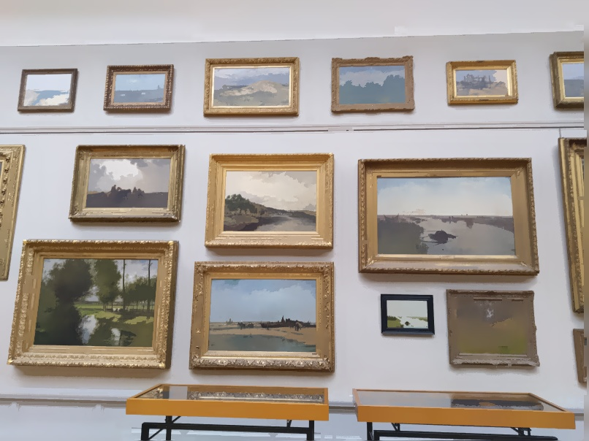
1
mean shift segmentation filtering
02/06/2020
Notes:
Gillis

Slide 7
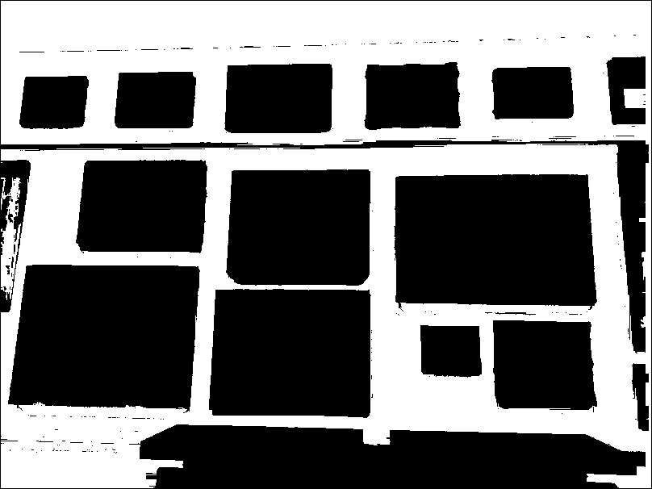
2
flood fill
02/06/2020
Notes:
Gillis

Slide 8

3
invert + erode
02/06/2020
Notes:
Gillis

Slide 9
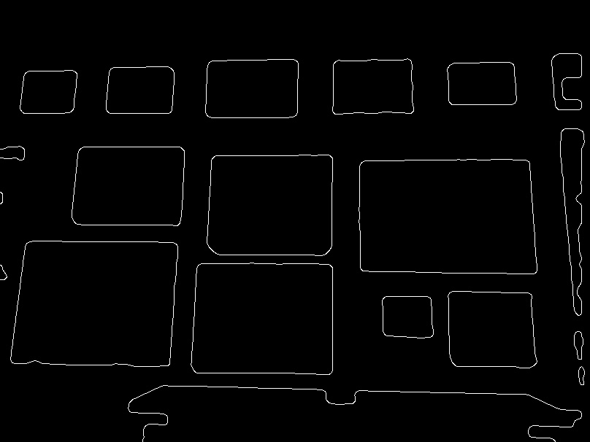
4, 5 & 6
median blur, Canny & close lines
02/06/2020
Notes:
Gillis

Slide 10
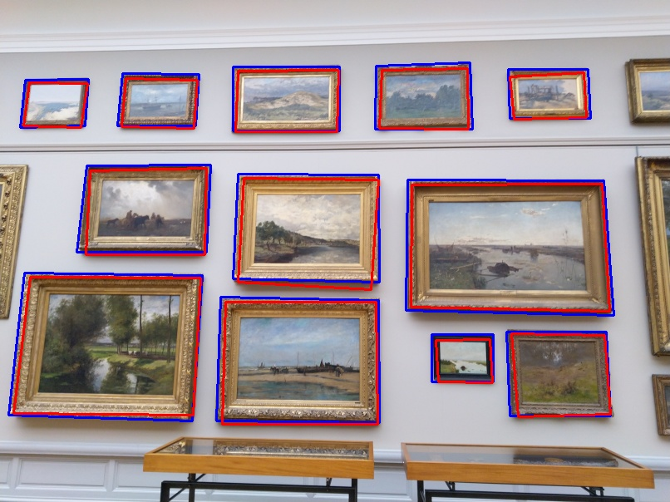
7
find contours
02/06/2020
Notes:
Gillis

Slide 11
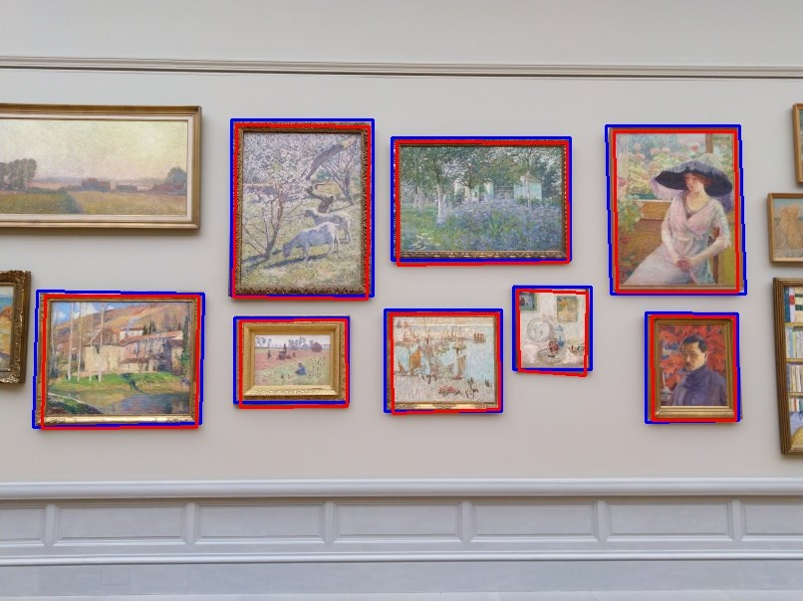
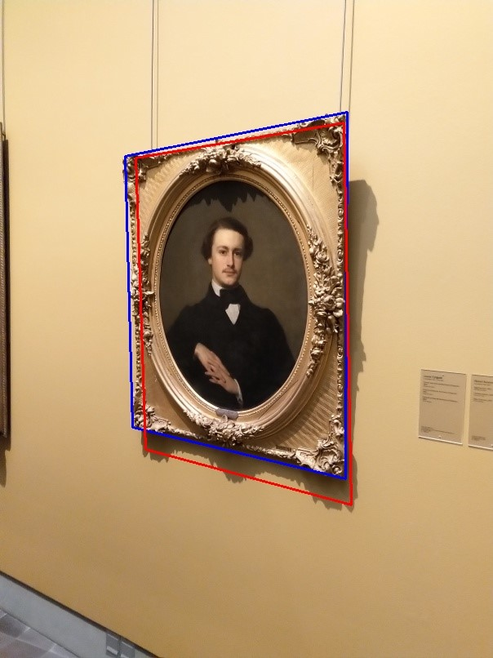
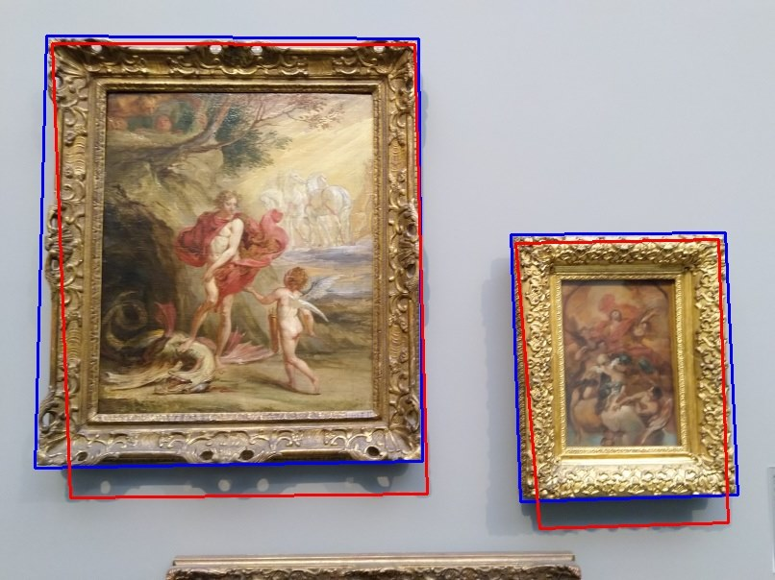
samples
02/06/2020
Notes:
Gillis

Slide 12
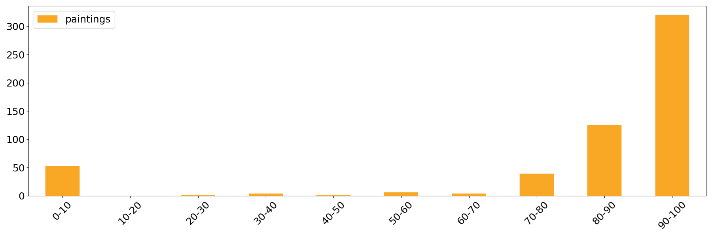
detection
Detection accuracy ranges for the dataset
02/06/2020
Notes:
Gillis

Slide 13
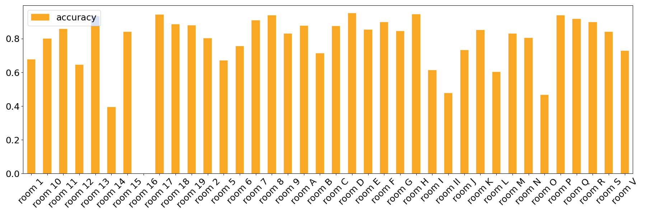
Detection
Average room detection accuracy
02/06/2020
Notes:
Gillis
Average bounding box accuracy: 81,30%

Slide 14
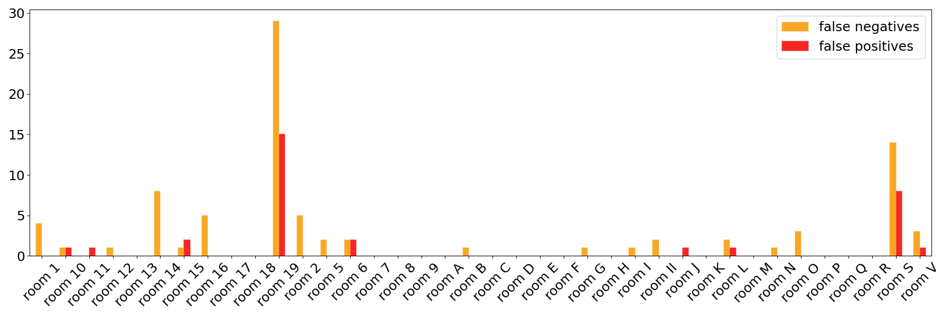
Detection
False negatives and false positives per room
02/06/2020
Notes:
Gillis

Slide 15

Matching
ORB
Line segments
Ideas
Histograms
(block & full image)
Local Binary Patterns
02/06/2020
Notes:
Pieter-Jan
Eerste ideeën:
Na het detecteren van de poligonen moeten we deze matchen
Bij Ons eerste idee maakten gebruik van ORB features en line segments, bij deze line segments gingen we textuur detecteren en op basis van de verschillen gaan detemineren welk schilderij bekeken wordt.
Na het testen hebben we vastgesteld dat deze te traag zijn om realtime schilderijen gaan detecteren. Ze werkten ook niet naar behoren en de opslag in de databank was ook veel te groot.
Daarom zijn we bij het 2de idee overgestapt op het gebruik van histogrammen, deze blijken wel relatief snel!

Slide 16



Matching
Final choice
Full image
Image divided in 16 blocks
Image’s LBP
Based on histograms of:
02/06/2020
Notes:
Pieter-Jan
Bij de De uiteindelijke implementatie gebruiken we histogrammen van de volledige afbeelding samen met de histogrammen van de afbeelding verdeeld in 16 blokken en van het Local Binary Pattern van de afbeelding.
Het verschil tussen de histogrammen van een gedetecteerd schilderij en alle gekende schilderijen wordt gecombineerd met aparte gewichten per type histogram. Dit geeft een kans per schilderij waarvan enkel deze boven een threshold overgehouden worden.

Slide 17
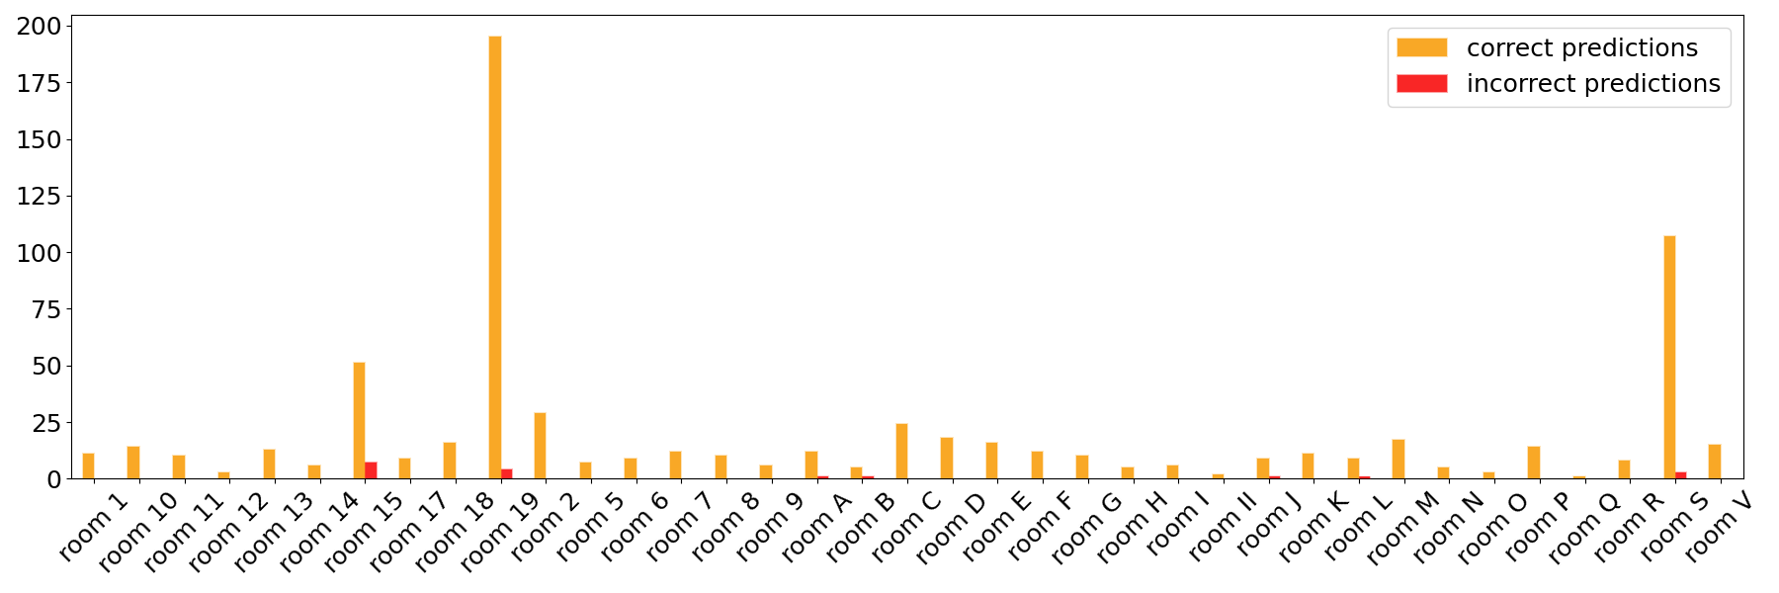
Matching
Correct and incorrect painting predictions per room
02/06/2020
Notes:
Pieter-Jan
In deze grafiek valt op te merken dat zeer weinig foutieve voorspellingen worden gemaakt in de gekregen dataset. Het valt ook op dat kamer 15, 19 en S enorm boven de rest uitsteken, dit komt omdat de foto’s uit deze kamers veel schilderijen bevatten. Deze kamers beïnvloeden vaak de voorspellingen tijdens de video, meer hierover tijdens de demo.
Resultaten:
835/836 schilderijen (uit db) werden uniek gematched met een average matching probability van 92,24%
In combinatie met detectie-algoritme: 702/762 schilderijen correct gematched
Testset: 158/338 schilderijen correct gematched

Slide 18


Hidden Markov Model
[ “19” , 0.456 ]
[ “3” , 0.061 ]
[ “19” , 0.320 ]
[ “J” , 0.106 ]
[ ROOM : “19” ]
HIDDEN MARKOV
[ “19” , 0.764 ]
02/06/2020
Notes:
Andreas
Uit de matching verkrijgen we een hoop kansen die een bepaald schilderij linken aan een kamer. Wij hebben een alternatief Hidden Markov Model uitgedokterd met een geschiedenis van waarnemingen. Dit model aggregeert de verkregen kansen per kamer om vervolgens o.b.v. de mogelijke kamers een voorspelling te maken. De mogelijke kamers in ons model bestaan uit de huidige kamer en zijn directe buren. Uiteindelijk wordt de kamer met de hoogste kans als voorspelling genomen. Indien deze voorspelling mogelijk is en dus geen teleportatie veroorzaakt, wordt de voorspelling aan de geschiedenis toegevoegd. Indien de geschiedenis groot genoeg is, wordt de meest voorkomende kamer genomen als voorspelling. Deze geschiedenis is een circulaire buffer van een vaste grootte.

Slide 19





DEMO
Process frames
Detection
Matching + webview
Queue
Pipe
Guard
02/06/2020
Notes:
Thomas
Alvorens over te gaan tot de effectieve demo, eerst kort uitleggen hoe onze oplossing ontwikkeld is met performantie in het achterhoofd. De grootste vertraging komt door de mean shift segmentation filter en werd opgelost door elk frame met een factor 5 te verkleinen voor de detectie. Nadien worden de resulterende punten voor elk gedetecteerd schilderij geschaald naar het frame van normale grootte.
Een tweede performantieverbetering werd bekomen door 3 kindprocessen te maken met elke een specifiek doel. Doel uitleggen!

Slide 20
DEMO
Process frames
Detection
Matching + webview
Queue
Pipe
Guard
02/06/2020
Notes:
Thomas
Stel één proces faalt, dan zal de guard dit merken en alle andere resources en processen afsluiten. Daarna sluit het zichzelf af.

Slide 21

DEMO
02/06/2020
Notes:
Thomas
DEMO TIME!

Slide 22


